Slide 1

ODPS介绍
程永（永初）阿里云数据事业部

Slide 2


阿里云大数据案例-支持双十一海量交易
8万
每秒钟创建订单数
571亿
当天总成交额
17PB
每小时数据处理量

Slide 3

阿里云大数据案例-支持蚂蚁金服业务创新
30万家
累计贷款客户 超过1000万笔贷款
累积发放贷款超过1500亿
1秒
极速审批 基于信用评估风险模型，客户贷款申请，只需要1秒就可审批通过，无需人工干预
1%坏账率
风险管控
截止到2015年1月，小微贷款坏账率<1%

Slide 4

阿里云大数据案例-支持天弘基金业务能力巨幅提升
5000亿
余额宝规模突破5000亿元
客户数量接近1.5亿
成为中国最大单只基金
11000笔
实时请求处理高达11000笔每秒, 远超原基于IOE的不足1000笔每秒能力
16倍
采用阿里大数据平台后，处理效率提升16倍，30分钟完成之前要8个小时的清算工作
4
Notes:
支付宝在2014年实现了6万笔每秒，下一步要实现10万笔每妙，而VISA在实验室的极限环境才只能支撑2万笔每秒。

Slide 5
五年前，阿里大数据却是另外一番样子……

Slide 6
五年前的状态
存
IOE + Greenplum + Hadoop + ……
存储昂贵，可扩展性差。
通
数据孤岛
各业务部门的数据散落在多个集群，彼此之间数据不通，数据共享太难太难！
用
数据重复建设
由于数据不集中，导致数据被拖来拖去、重复存储和计算。光淘宝商品类目表就有70多张！

Slide 7
阿里大数据平台发展历程
自主研发平台开始运行
自主研发的云计算平台飞天的第一个集群稳定运行
具备超大规模海量数据处理能力
单集群规模5000台服务器的飞天集群正式开始生产运营，技术领先。
云计算大数据能力输出关键年
IOE年代
2010.10
2013.08
2015
2009.09
2012.07
2014
开始建立统一数据平台
数据统一存储
数据标准统一
数据安全统一管理
大数据平台日趋成熟
支撑双十一海量交易
支撑阿里金融业务创新
大数据能力开始输出，云上贵州上线。
阿里云成立
愿景：分享数据第一平台

Slide 8
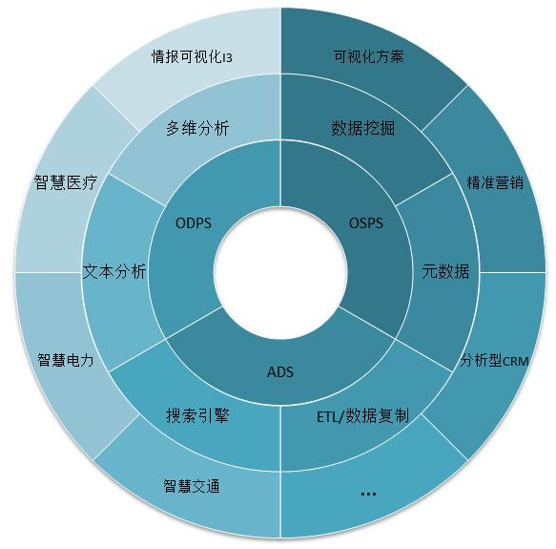
阿里大数据体系结构
提供各种数据工具产品
鼓励生态伙伴提供工具产品
Data Tools
Data Tools
提供基础计算引擎或服务
开放API/SDK，兼容各种标准协议
可独立部署
Cloud
Computing
面向行业客户的Repeatable Solution或Application
通常由ISV完成
Intelligence
App
Intelligence
App
Notes:
ODPS: 开放的数据处理服务
OSPS: 流计算引擎
ADS: 实时计算引擎

Slide 9
飞天开放平台

Slide 10
分布式文件系统（盘古）
Master/Slave架构
稳定性增强
基于Paxos的多Master架构
自动故障恢复时间小于1分钟
透明热升级
多租户增强
Capability与目录配额
流控、优先级与公平性
离线/在线混布
性能增强
混合存储，原生RaidFile支持
锁优化，读写分离
规模增强
文件数无限制，单集群 > 5K
Client
Master
M
M
Paxos
M
Read
Write
ChunkServer
同步
块节点
块节点
块节点

Slide 11
资源管理与任务调度（伏羲）
比YARN早2年
稳定性增强
Fuxi Master HA
AppMaster Failover
多租户增强
多维度资源：CPU/内存…
配额组管理，弹性（min/max）
Cgroup隔离
进程沙箱
离线/在线混布
规模增强
增量调度，10K+规模
编程模型：Job/Service

Slide 12
伏羲作业编程模型：DAG
节点：Task
每个Task运行时可以起多个Instance， 根据输入大小切分
边：数据流，每个Task可以有多个输入输出数据流
两个Task之间的数据流运行时会进行数据的shuffle

Slide 13
开放数据处理服务ODPS（Open Data Processing Service）
基于飞天开放平台实现一套用于海量数据存储和计算的服务，打造数据分享的第一平台
Notes:
支持多种计算框架
在同一套平台上即可使用SQL, MR, 图计算，流式计算及机器学习等功能，可以满足从实时到离线，从数据仓库建设到数据挖掘多种场景的需求，用户完全没必要基于多种不同的工具拼凑解决方案。

Slide 14
开放数据处理服务ODPS
国内唯一的大数据云服务平台，真正的数据分享平台
数据仓库、数据挖掘、数据分析、数据分享
阿里集团内部使用的统一数据处理平台，支持阿里贷款、数据魔方、DMP（阿里巴巴广告联盟）、余额宝等多款产品
ODPS规模
单一集群规模可以达到10000+服务器（保持80%线性扩展）
单个ODPS部署可以支持100万服务器以上，无限制（线性扩展略差），支持同城、异地多数据中心模式
10000+用户数，1000+项目应用、100+部门（多租户）
100万以上作业 （目前单日平均提交任务），20000以上并发作业
Notes:
经过了阿里巴巴海量数据的实际验证：
广告 CTR
搜索
BI（淘宝、天猫、聚划算）
数据市场
阿里小贷
平台的功能结合了阿里巴巴大数据应用的实践经验:
数据生命周期功能可以极大的减轻对过期数据的管理成本，减少无效的存储空间占用。
表的archive功能可以将冷数据的存储成本降低50%以上，使用上对应用完全透明。

Slide 15
系统体系结构
服务化
功能丰富、集成一体
数据分享
多租户，共享基础设施
安全，灵活权限控制
规模无限扩展，突破单一集群和机房的限制
丰富的支撑工具
Notes:
Service mode执行方式，支持shuffle不落磁盘模式
ODPS支持完善的多租户机制，通过存储和计算配额的方法可以让多个用户分享一个集群的资源
所有的计算任务都运行在安全沙箱中，通过进程、应用和系统沙箱，配合运行时的签权方法，保证数据安全
ODPS提供丰富的授权管理手段，包括ACL，角色授权， Policy授权、跨Project授权以及Label机制，可以提供精确到列级别的安全方案，满足一个组织或者跨组织间的授权需求
用户访问需要认证，用户操作需要鉴权，提供完整的审计功能
安全要求较高的项目，可以提供项目保护机制，防止数据泄露。
系统级别、Project级别和表级别的IP访问控制白名单设置
支持以下调度方式：
Fair Scheduler
FIFO Scheduler
抢占
组内优先
Mix/Max Quota
多租户资源控制
CPU 通过抢占方式， 基于Lxc实现
Memory
Network 隔离（9月份）
Network QoS （在线、离线、混合业务场景控制）
信号
系统
用户
Disk 飞天 ChunkerServer 统一代理

Slide 16
ODPS 核心抽象
Project 类似DataBase/Schema，用户隔离和访问控制的主要边界
Table/Partition，结构化数据
Volume，非结构化数据
UDF/Resource，文件，jar包，py脚本
Job/Instance，抽象可执行实体和运行实例
Tunnel upload/download会话
Event，表删除/修改等事件
User/Role，用于管理用户对Project内实体的访问控制和授权

Slide 17
海量数据存储
数据三份拷贝，保障数据安全
突破单一集群/机房限制
增加存储空间利用率
统一文件格式，（行）列存储，多种压缩格式
支持RaidFile存储，用于减少冷数据存储空间
极限存储，减少全量数据存储空间
集群的存储目录结构
…/project_1/
data/
table_1/pt=20150101/
table_2/…
resources/
job_temp_root/
job1/…
job2/…
backup/
…/project_2/
Notes:
支持对存储和计算的压缩，只有当计算过程中要用到该数据时才解压缩
支持的压缩格式：Gzip、Bzip2、Snappy、LZ4

Slide 18
丰富的计算工具和编程模型
SQL，准实时SQL
流计算（Stream SQL）
MapReduce
图计算（Graph）
算法平台（PAI）

Slide 19
SQL
语法兼容Hive，内置函数实现语义更多跟传统关系数据库兼容，对传统关系数据库使用者更友好
执行效率更高
采用C++高效实现
采用代码生成（code gen）的实现方式，比impala早近2年
基于飞天的DAG（有向无环图）编程模型，比MapReduce模型省IO，比Tez早4年
列式存储，压缩效果好，对选取部分列的SQL查询，更省IO
准实时SQL引擎，使用内存和网络加速，中间数据不写磁盘
在阿里巴巴内部已经生产稳定使用了4年多，经过了大规模生产检验
Notes:
ODPS SQL的执行基于飞天的DAG执行模式，比MapReduce的方式执行效率更高。

Slide 20
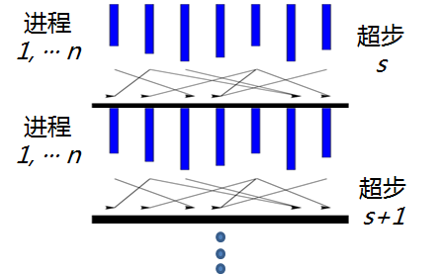
图计算（Graph）
图计算框架
支持类似Pregel的Java编程接口，面向迭代类型的作业
磁盘IO→内存网络，换来更快的性能
典型应用
PageRank
K-均值聚类
非负矩阵分解NMF
金融风控
BSP 编程模型
Notes:
ODPS Graph可以支持100亿顶点和1500亿边的规模，支持节点失败自动恢复。

Slide 21
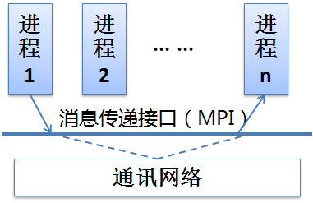
算法平台（PAI）
分布式算法库
基于MPI，C++实现
集团共建算法社区模式，集成常用基础性算法
广泛应用于阿里妈妈、蚂蚁金融
当前支持算法
SVD分解
逻辑回归
随机森林
朴素贝叶斯
聚类算法
…
算法开发平台
MPI 编程模型
Notes:
支持100亿Feature
支持500亿Sample
ODPS提供丰富的机器学习算法库，比Hadoop体系的Mahout速度更快（数量级的性能提升），主要原因：
采用C++高效实现；
基于MPI编程框架，大量使用内存和网络进行算法加速
算法实现和规模经过阿里巴巴内部大规模生产检验

Slide 22
谢谢！

